Slide 1
Analýza kategorických proměnných
POLb1139 Statistické myšlení v politologii

Slide 2
Vícerozměrná analýza
Jednorozměrná analýza přináší informace o jednotlivých proměnných
Cílem (nejen) statistiky je identifikovat vztahy mezi proměnnými za účelem lepšího poznání reality
Praktickým vyjádřením této snahy je vícerozměrná analýza – souhrn postupů, které zahrnují vícero proměnných

Slide 3
Vícerozměrná analýza
Jaký je vztah mezi vzděláním a výškou příjmu?
Souvisí čas odevzdání seminární práce s jejím hodnocením?
Mají starší lidé vyšší pravděpodobnost účasti ve volbách?
Liší se známky studentů v závislosti na tom, zda výuka probíhá osobně anebo online?

Slide 4
Co je důležité vědět?
Jaké postupy jsou vhodné pro jaká data
Jaké jsou silné stránky a limity daných postupů
Jak chápat a interpretovat zjištění daných postupů
V čem je rozdíl mezi statistickou a věcnou významností

Slide 5
Vztahy dvou proměnných
Podoba analýzy závisí na typu proměnných
Kontingenční tabulky (crosstabs):
  Dvě kategorické proměnné – nominální, ordinální
  Nižší počet kategorií v proměnných (podmínka jsou minimálně dvě)
Korelace (correlation):
  Dvě kardinální proměnné, kardinální a ordinální, dvě ordinální
  Specifický případ – kardinální a dichotomická proměnná
Srovnání průměrů
  Kardinální a kategorická proměnná

Slide 6
Kontingenční tabulky
Cross-tabulation, crosstabs
Vztah mezi dvěma kategorickými proměnnými
  Nominální, ordinální
Příklady:
  Věkové skupiny v. účast ve volbách
  Pohlaví v. příjmové skupiny

Slide 7
Navazujeme na:
Četnosti: počet případů náležejících do kategorie proměnné
  V crosstabu malá změna: počet případů náležejících do kombinace kategorií proměnných
Složený sloupcový graf:
  Vizualizace téhož, co zaznamenává kontingenční tabulka

Slide 8
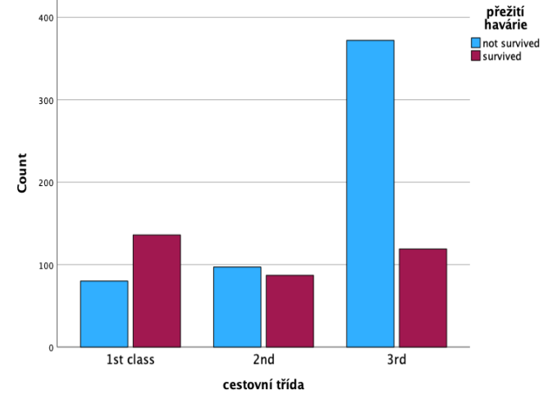
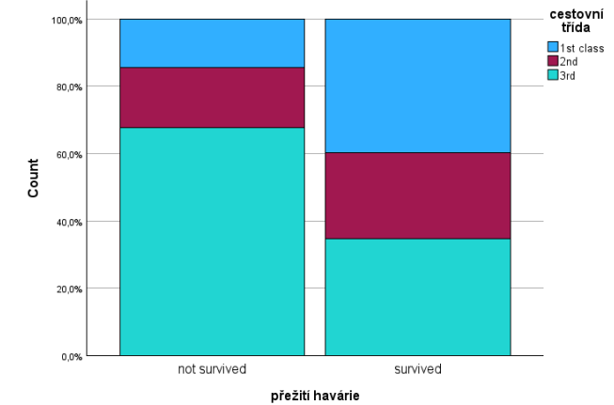

Slide 9
SPSS
Analyze → Descriptive Statistics → Crosstabs
  Rows: PClass
  Columns: Survived

Slide 10
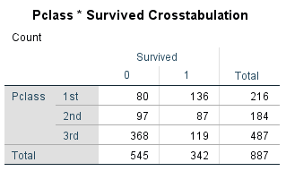
Pozorované četnosti (Observed)

Slide 11
SPSS
Analyze → Descriptive Statistics → Crosstabs
  Cells: Counts: observed, Percentages: rows

Slide 12
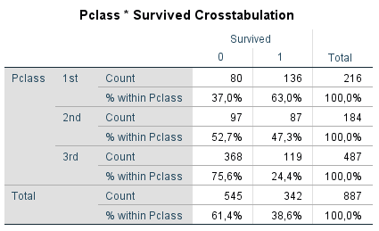
Pozorované četnosti (Observed) + řádková procenta (Row)

Slide 13
SPSS
Analyze → Descriptive Statistics → Crosstabs
  Cells: Counts: observed, Percentages: columns
  Statistics: Chi-square et al.

Slide 14
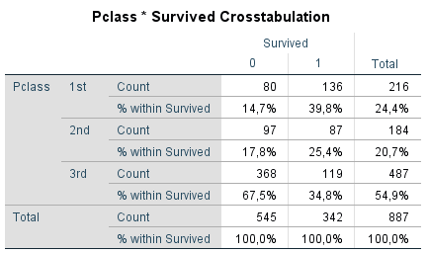
Pozorované četnosti (Observed) + sloupcová procenta (Column)

Slide 15
SPSS
Analyze → Descriptive Statistics → Crosstabs
  Cells: Counts: observed, Percentages: columns, rows, total
  Statistics: Chi-square et al.

Slide 16
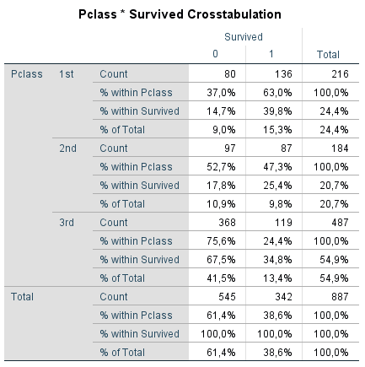


Slide 17
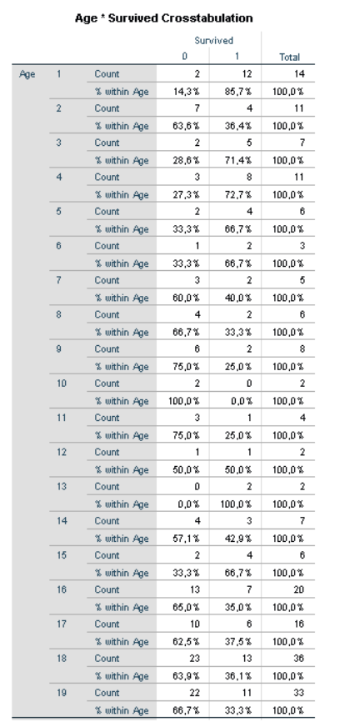
Crosstab věk x přežití?

Slide 18
řešení
Rekódování věku do kategorií
  Věcný smysl hranic intervalů (dospělost, důchodový věk,….)
  Kvantily (různé možnosti počtu kategorií)
Transform -> recode into different variable
  Input: age
  Output name: vek_kat, potom change
  Old and new values
  Range, lowest through values: 20 -> new value 1 -> Add
  Range 21 through 30 -> new value 2 -> Add
  Range 31 through 40 -> new value 3 -> Add
  Range, value through Highest: 41 -> new value 4 -> Add
  Continue, ok

Slide 19
SPSS
Soubor ESS9CZ
Analyze → Descriptive Statistics → Crosstabs
  Rows: Vzdelani_4kat
  Columns: ucast
  Cells: Counts: observed

Slide 20
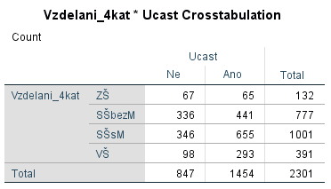
Existuje vztah mezi vzděláním a volební účastí?

Slide 21
SPSS
Soubor ESS9CZ
Analyze → Descriptive Statistics → Crosstabs
  Rows: Vzdelani_4kat
  Columns: ucast
  Cells: Counts: observed, percentages: Rows

Slide 22
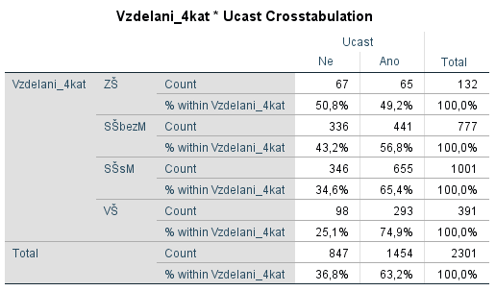
Existuje vztah mezi vzděláním a volební účastí?
Lidé s vyšším vzděláním se voleb zúčastnili ve vyšší míře.
Dá se ale tento závěr uplatnit i na celou populaci ČR?

Slide 23
Pozorované vs. očekávané četnosti
Klíčové pro pochopení logiky kontingenčních tabulek
Pozorované četnosti (Observed) – reálná pozorování spadající do konkrétní kategorie
Očekávané četnosti (Expected) – četnost, která by se v konkrétní kategorii měla pozorovat za předpokladu nezávislosti obou proměnných
Základní prvky pro výpočet chí-kvadrátu

Slide 24
SPSS
Analyze → Descriptive Statistics → Crosstabs
  Cells: Counts: observed, expected

Slide 25
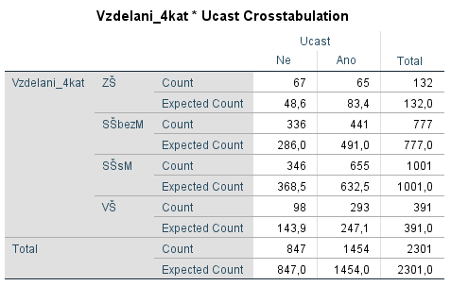
Pozorované četnosti (Observed) + očekávané četnosti (Expected)

Slide 26
Test Chí-kvadrát
Posuzuje, zda jsou rozdíly mezi pozorovanými a očekávanými četnostmi natolik výrazné, aby nebyly pouze výsledkem náhody
Je nutné si dát pozor na malé počty pozorování:
  5 a méně pozorování v méně než 20 % kategorií
  Kategorie s nenulovými pozorováními
Analyze → Descriptive Statistics → Crosstabs
  Statistics: Chi-square, Phi and Cramers V

Slide 27
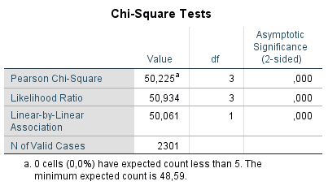
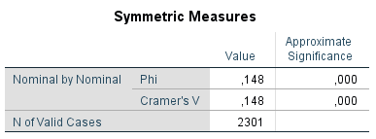
Mezi vzděláním a účastí ve volbách existuje signifikantní vztah → platí pro populaci

Slide 28
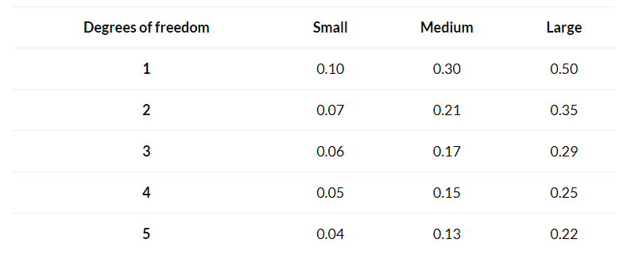
Cramer’s V (statology.org)
=(počet sloupců – 1) X (počet sloupců – 1)

Slide 29
Rezidua
Testy závislosti mezi proměnnými ukáží, zda mezi proměnnými existuje anebo neexistuje souvislost
Pro věcné pochopení vztahu je důležité poznat více detailů
Pro tento účel sledujeme adj. standardizované rezidua:
  Vyjadřují standardizovaný rozdíl mezi pozorovanými a očekávanými četnostmi

Slide 30
SPSS
Analyze → Descriptive Statistics → Crosstabs
  Cells: Counts: observed, expected
    Residuals: unstandardized

Slide 31
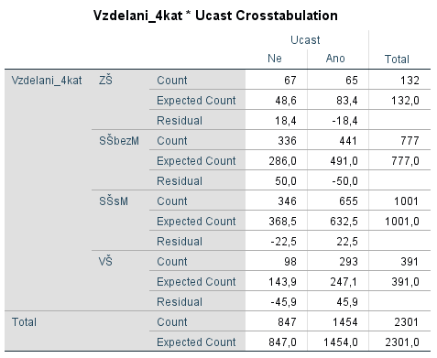
Pozorované četnosti (Observed) + očekávané četnosti (Expected) + nestandard. rezidua (Unstandardized)

Slide 32
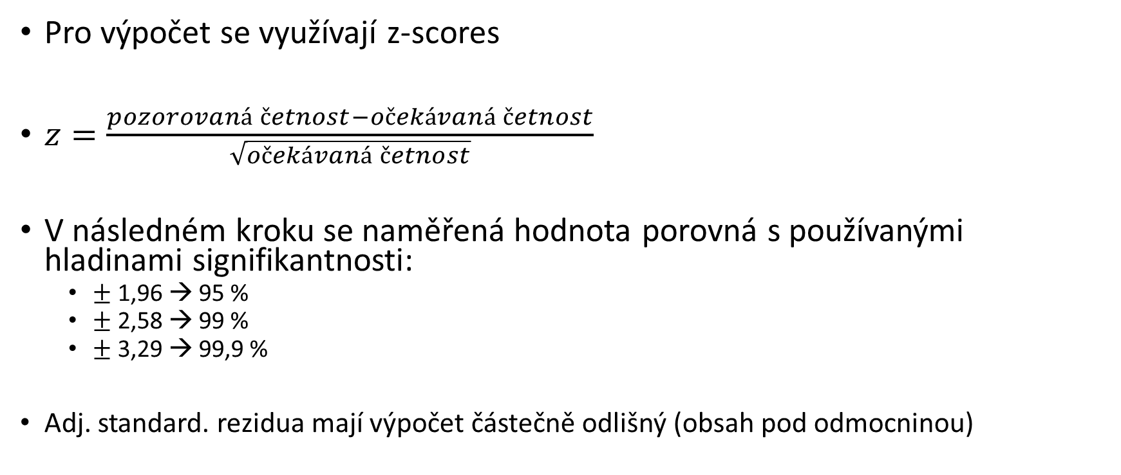
Standard. rezidua
Pro výpočet se využívají z-scores
$z=\frac{pozorovaná četnost−očekávaná četnost}{\sqrt{očekávaná četnost}}$
V následném kroku se naměřená hodnota porovná s používanými hladinami signifikantnosti:
  $±$ 1,96 → 95 %
  $±$ 2,58 → 99 %
  $±$ 3,29 → 99,9 %
Adj. standard. rezidua mají výpočet částečně odlišný (obsah pod odmocninou)

Slide 33
SPSS
Analyze → Descriptive Statistics → Crosstabs
  Cells: Counts: observed, expected
    Residuals: adjusted standardized

Slide 34
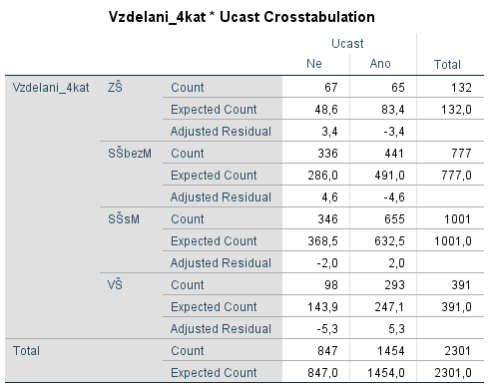
Pozorované četnosti (Observed) + očekávané četnosti (Expected) + adj. standard. rezidua (Adj. St. Res.)

Slide 35
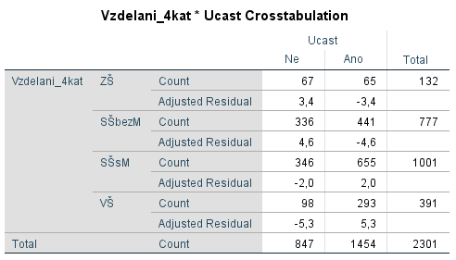
Které skupiny podle vzdělání by volily častěji / méně často oproti předpokladu nezávislosti obou proměnných?

Slide 36
Shrnutí
Kontingenční tabulky jako nástroj pro zobrazení vztahu mezi dvěma kategorickými proměnnými
Pomocí jednotlivých testů je možné identifikovat existenci a sílu vztahu mezi proměnnými
Důležité je vnímat věcný rozměr zjištění
Pozor na příliš obsáhlé kontingenční tabulky
  Náročnější na interpretaci
  Zbytečné zahlcení publika množstvím údajů (pozorované četnosti, očekávané četnosti, řádková procenta, sĺoupcová procenta, rezidua)
  Hrozí, že v části kategorií bude jen malý počet hodnot

